Slide 1
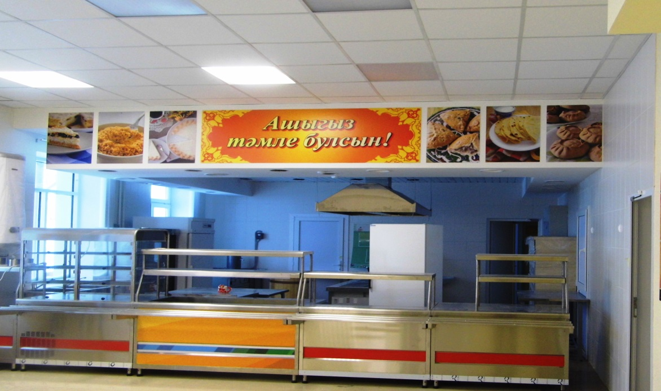
Презентация о приготовлении поварами школьной столовой горячего завтрака

Slide 2
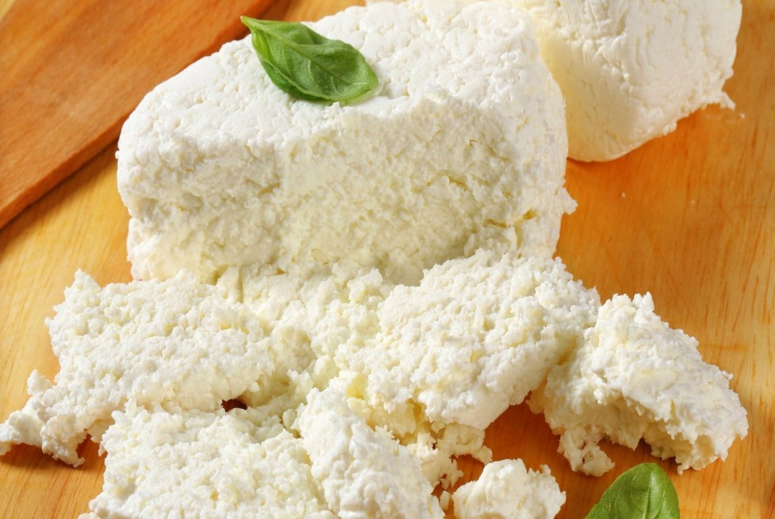
Историческая справка
Творог — это тип сыра, который, как полагают, возник в средние века в Европе. Традиционно его делали из творога коровьего молока, и фермеры использовали его излишки молока, которое они не могли продать. Со временем производство творога стало более распространенным, и сыр стал популярным источником белка во многих частях мира. Считается, что творог появился в Европе в средние века.
Творог- что это?
Творог — это нежидкий кисломолочный продукт белого цвета..
Он получается сквашиванием молока с последующим удалением сыворотки.

Slide 3
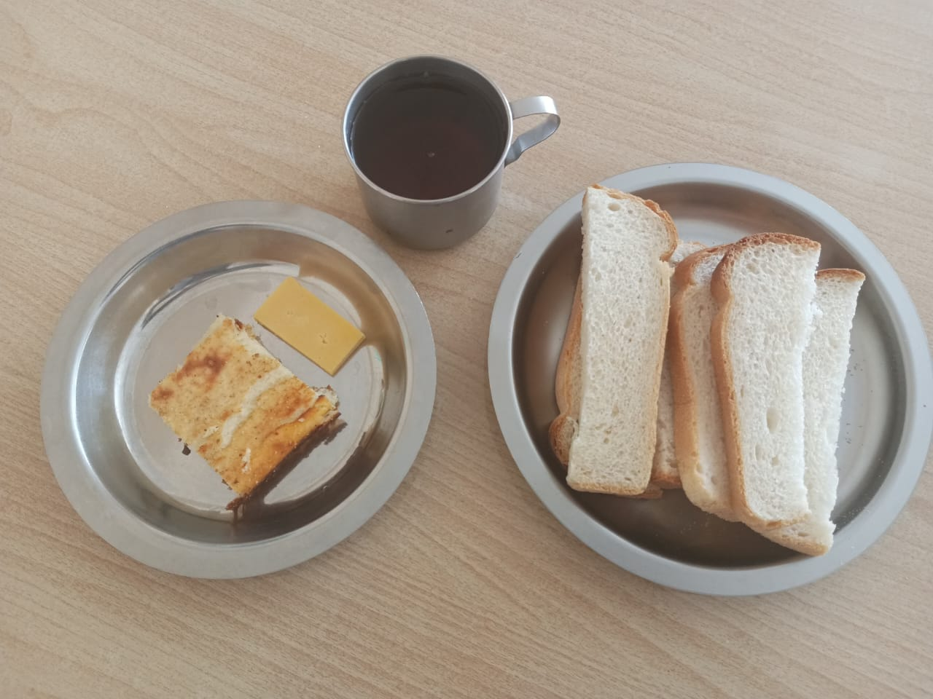
Как известно , творог богат белками, кальцием, фосфором, витаминами группы B и другими полезными веществами. Творог улучшает пищеварение, укрепляет кости и зубы, способствует росту мышц и снижению веса. Творог можно употреблять в чистом виде или с добавлением сахара, сметаны, фруктов, ягод, орехов и других продуктов. Творог также используется для приготовления различных блюд, таких как сырники, запеканки, пироги, торты и др.

Slide 4
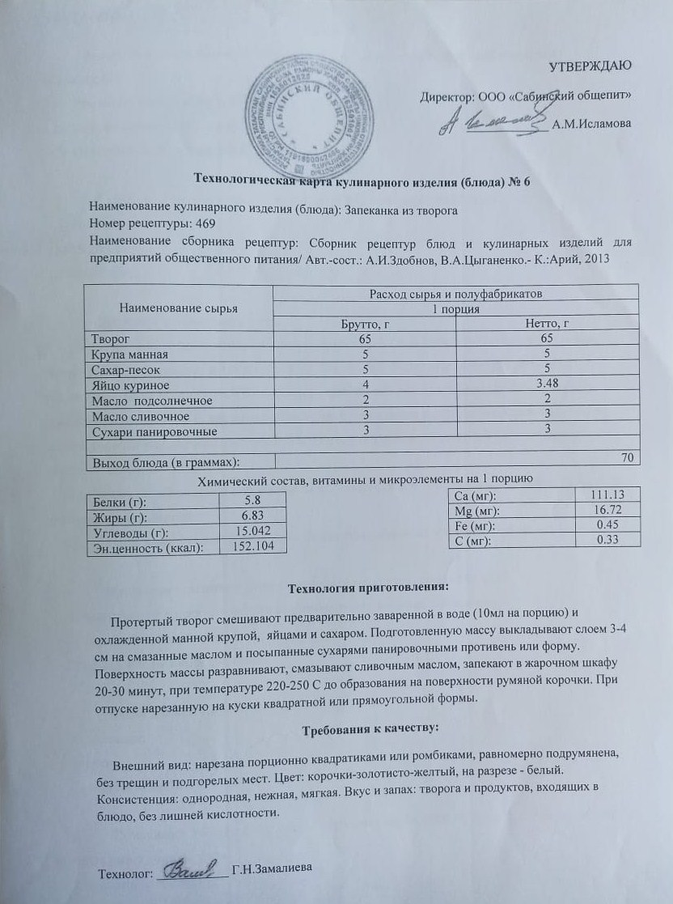

Slide 5
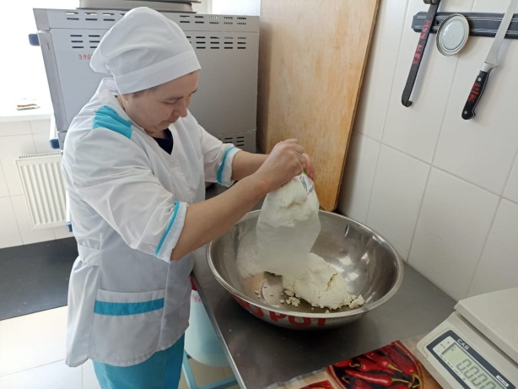
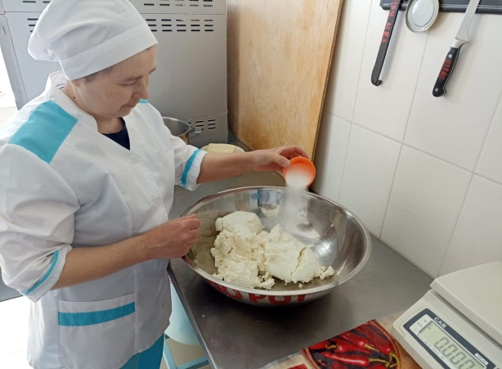
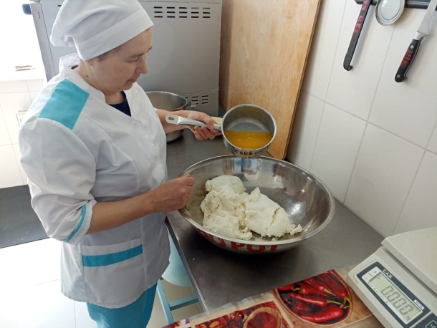
Технологический процесс приготовления
запеканки из творога
Шаг 1:
Творог необходимо перетереть полностью в однородную массу.
Шаг 2:
К протертому творогу добавляем сахар.
Шаг 3:
Добавляем растопленное сливочное масло.

Slide 6
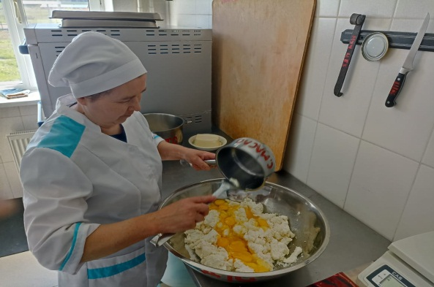
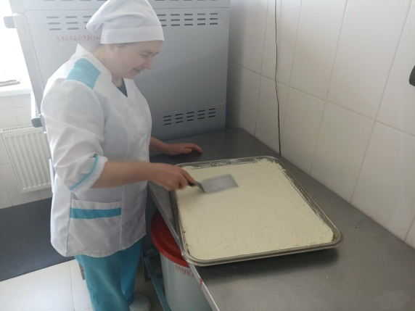
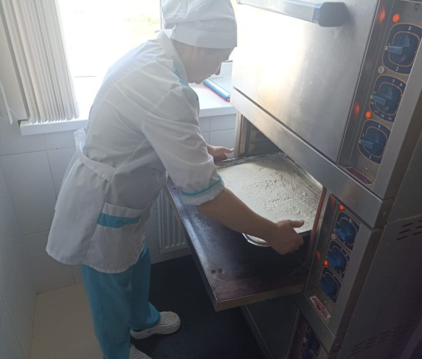
Шаг 4:
Добавляем к творожной массе яйцо.
Шаг 5:
Хорошенько перемешиваем массу и кладём на смазанный противень.
Шаг 6:
Отправляем в жарочный шкаф при температуре 220-250* на 20-30 минут.

Slide 7
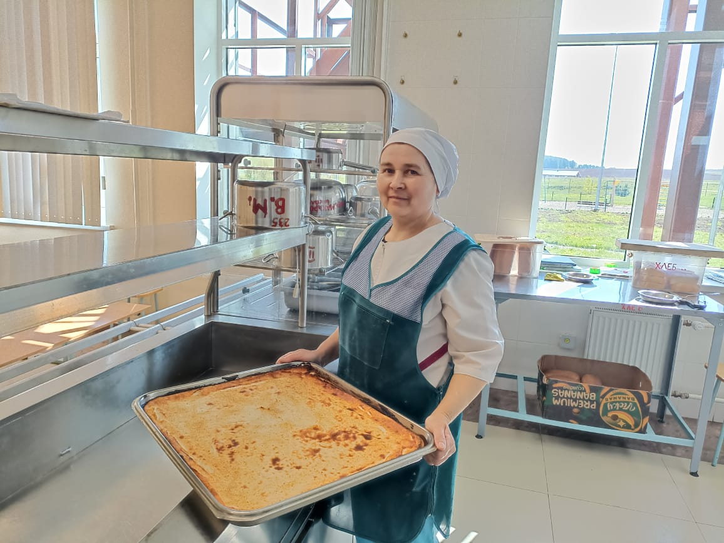
Технологический процесс приготовления каши рисовой молочной
Запеканка из творога ГОТОВА!

Slide 8
И еще о завтраках …
Завтрак очень важен для школьников, обеспечивая их необходимой энергией для наиболее активной части дня. Исследования показали, что регулярно и правильно завтракающие дети, проявляют большую энергию на уроках, лучше воспринимают информацию и достигают более высоких результатов.

